Slide 1
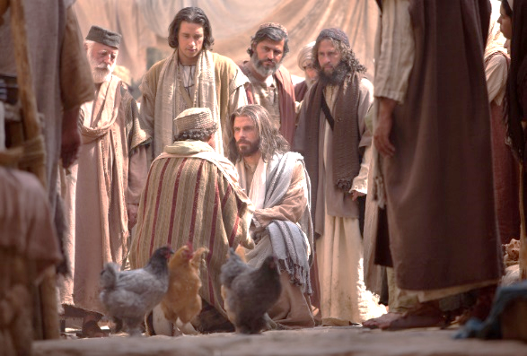
Învierea fiicei lui Iair
Drumul de la imposibil către posibil

